Slide 1
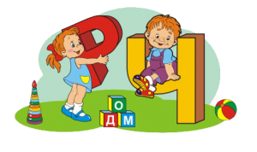
Развивающая предметно-пространственная среда логопедического кабинета.
Учитель -логопед
Худякова Лидия Сергеевна

Slide 2
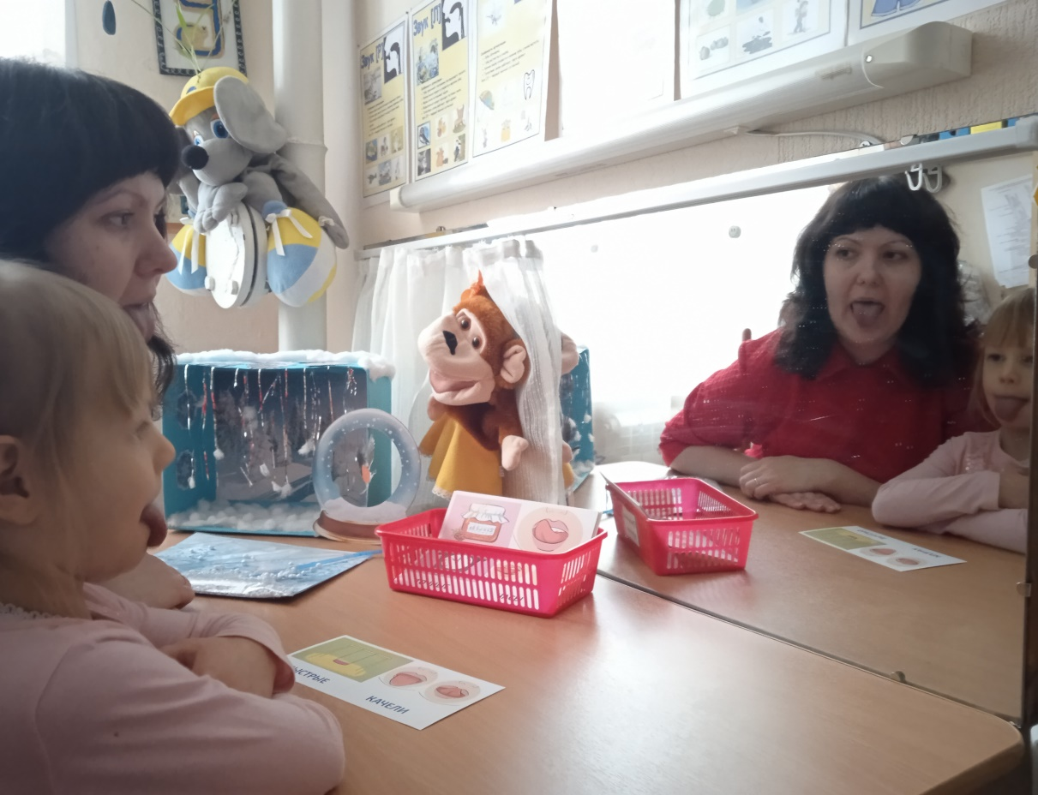
Зона коррекции звукопроизношения
оборудована зеркалом, прибором дополнительного освещения, артикуляционными профилями. Имеется картотека упражнений для артикуляционной гимнастики, играми и пособиями для развития речевого дыхания.

Slide 3
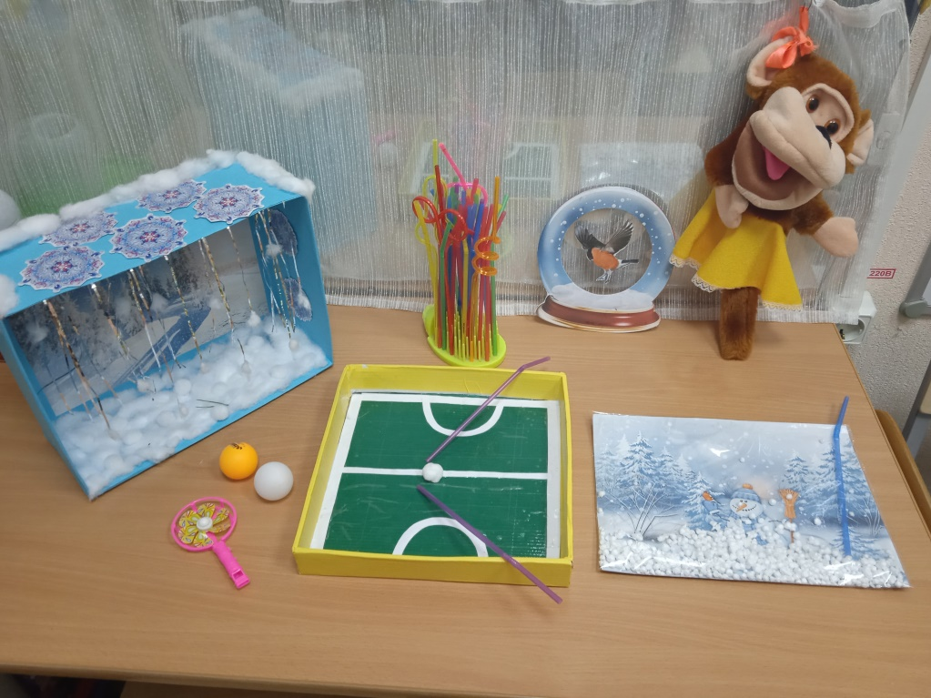
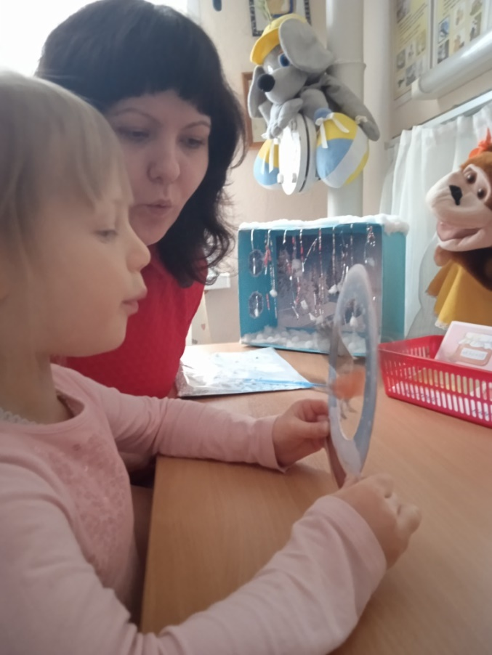
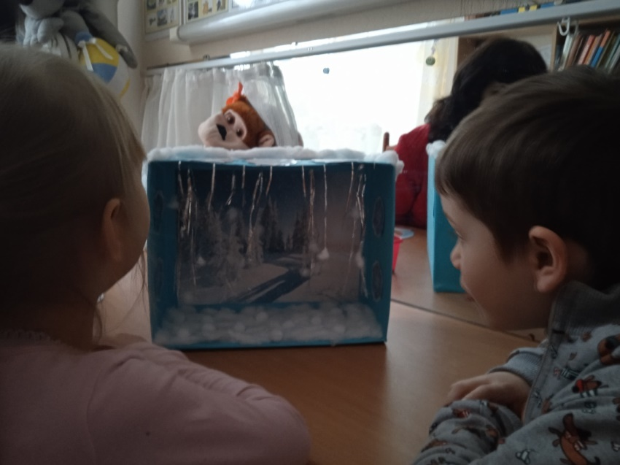
Дыхание – основа речи

Slide 4
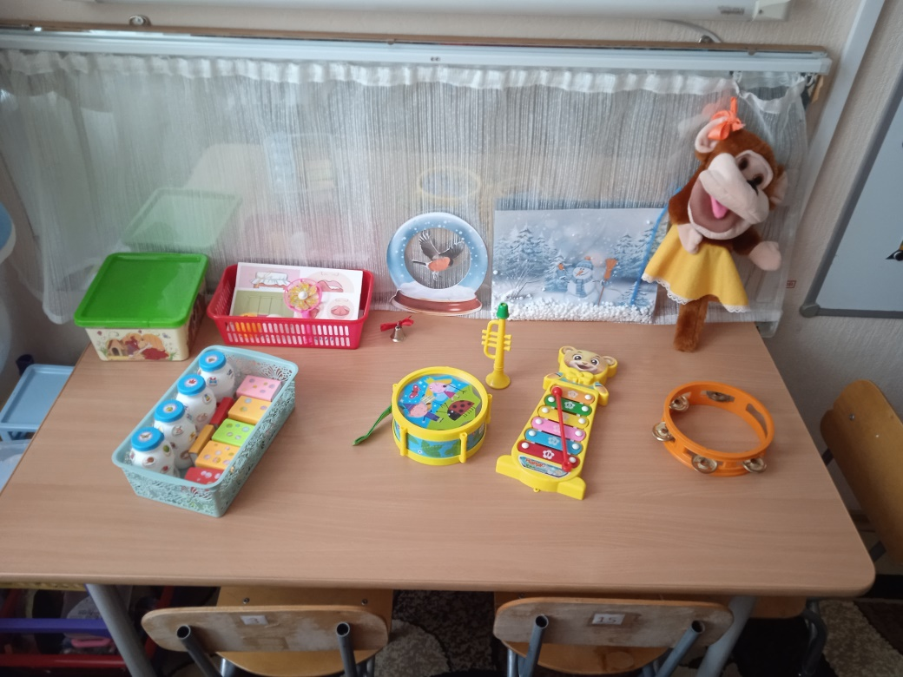
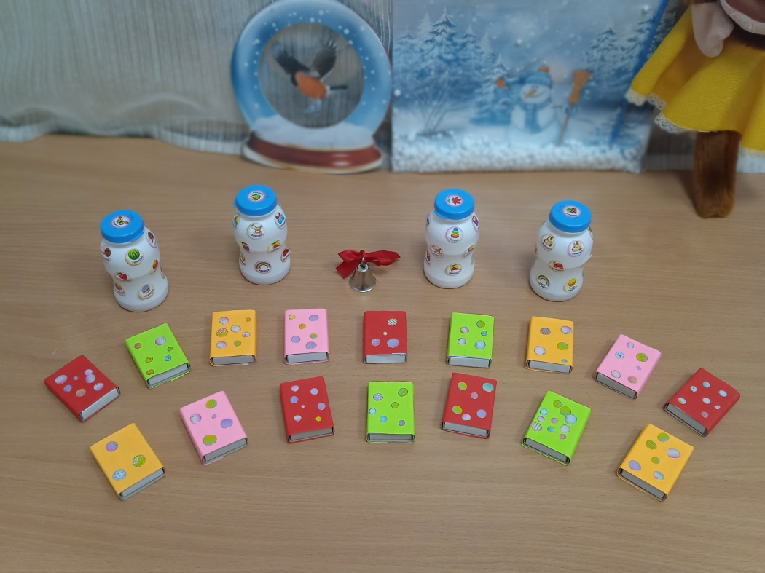
Вот как мы играем, звуки различаем
«Шумелки», «Волшебные коробочки», музыкальные инструменты.

Slide 5
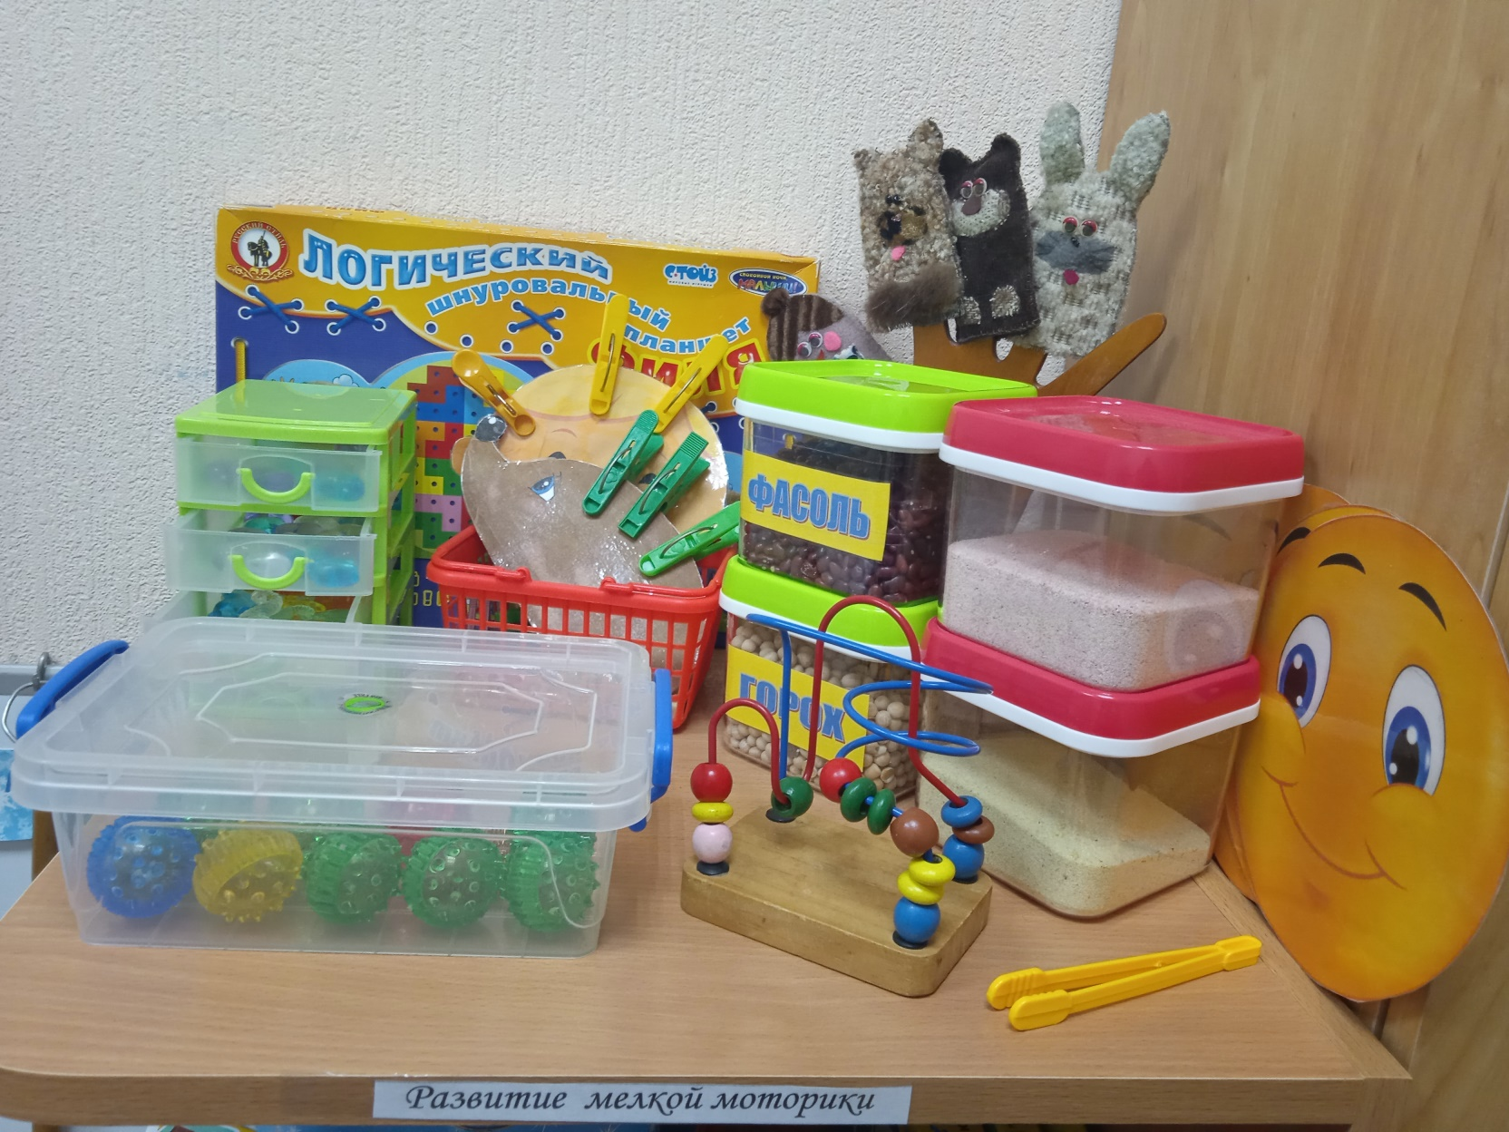
«Ум ребёнка находится на кончиках его пальцев»
В.А. Сухомлинский

Slide 6
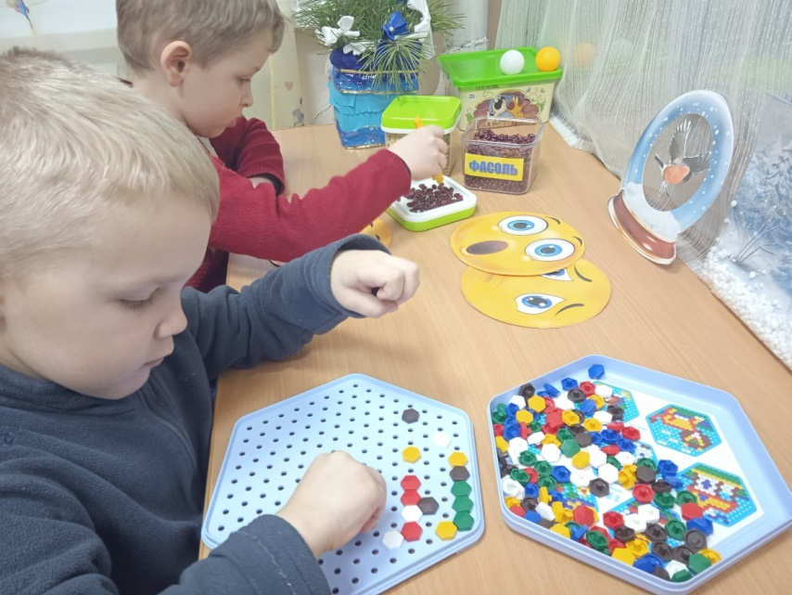
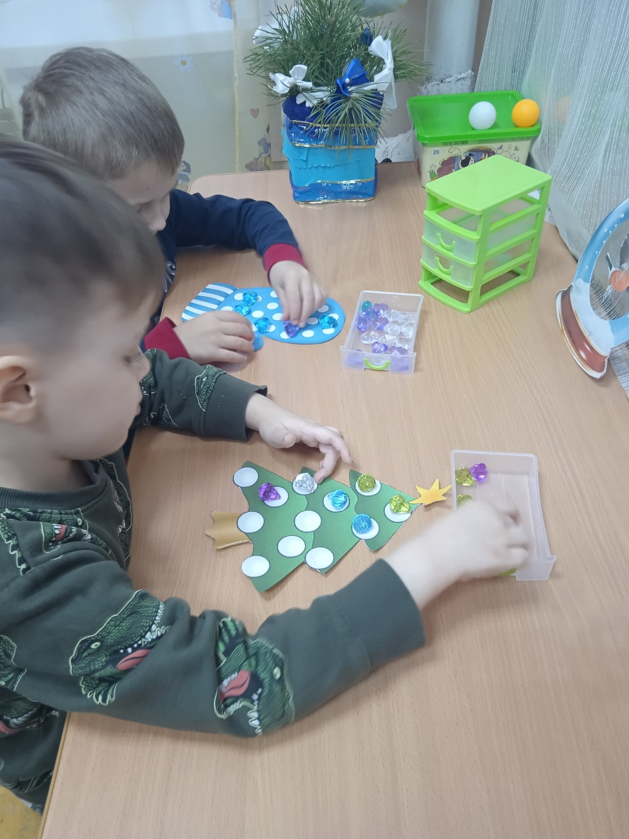
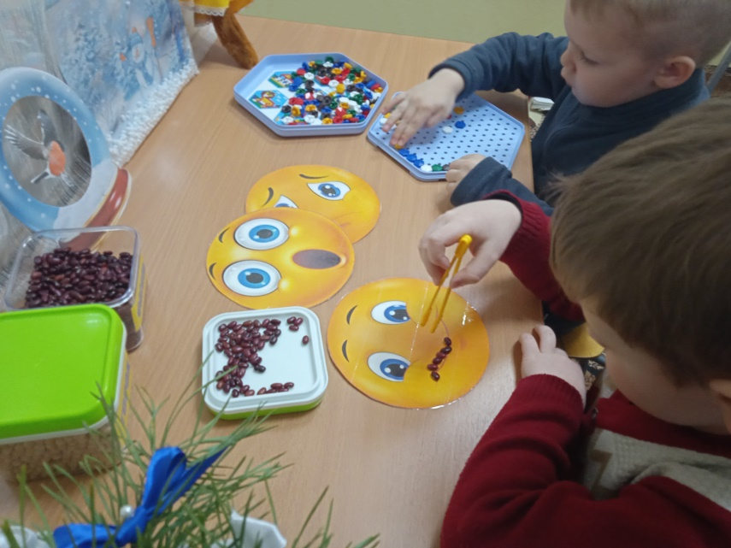
Играем, пальцы развиваем

Slide 7
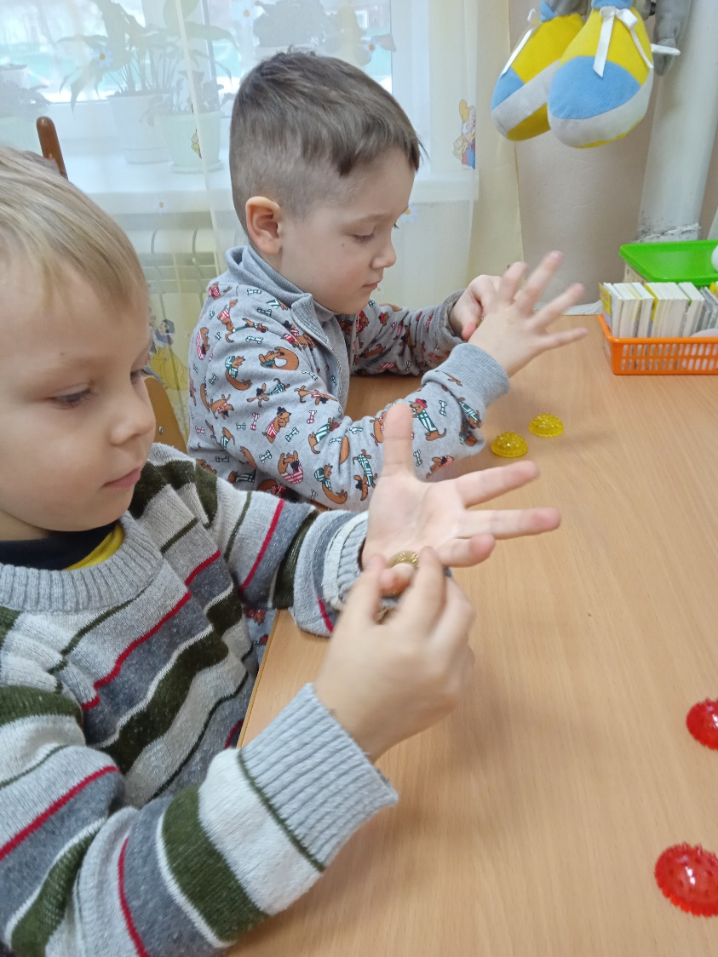
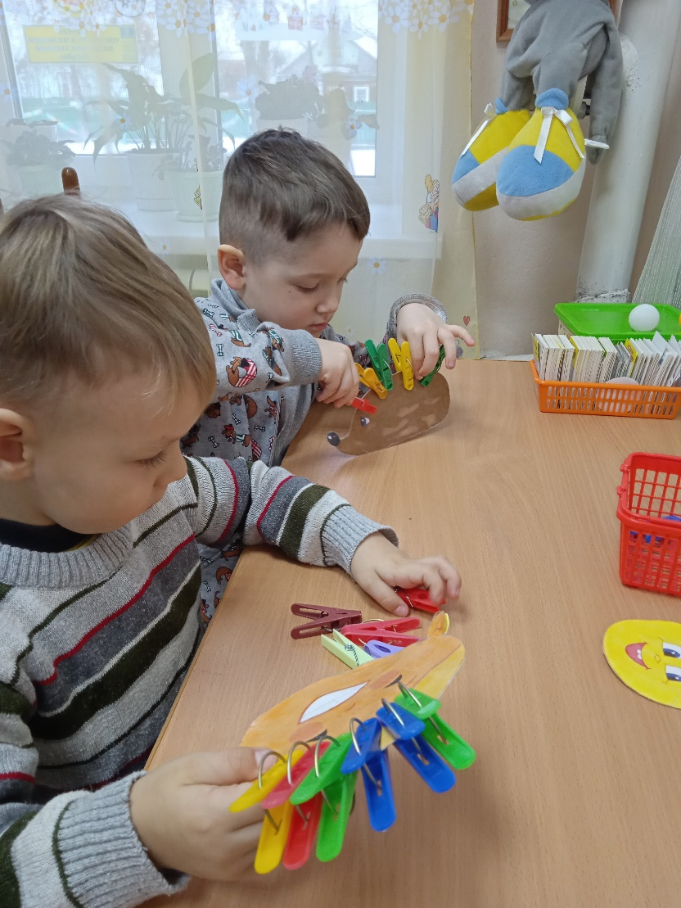
Игры с прищепками и массажерами «Су – джок»

Slide 8
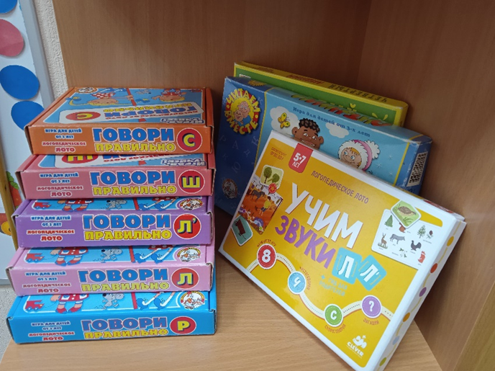
Игры и авторские пособия по звукопроизношению и автоматизации звуков

Slide 9
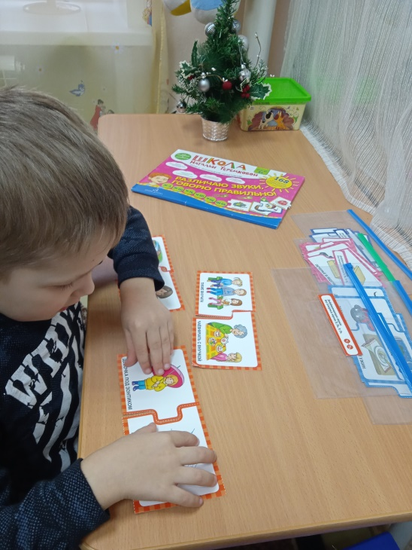
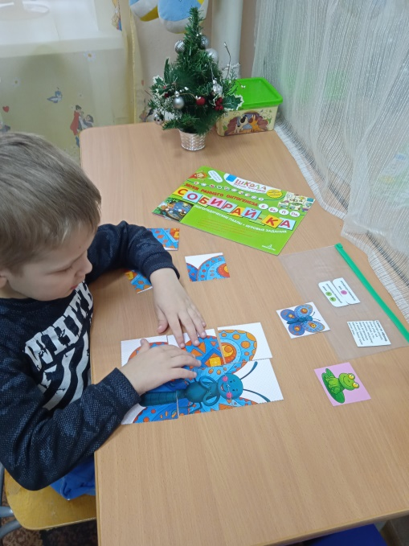
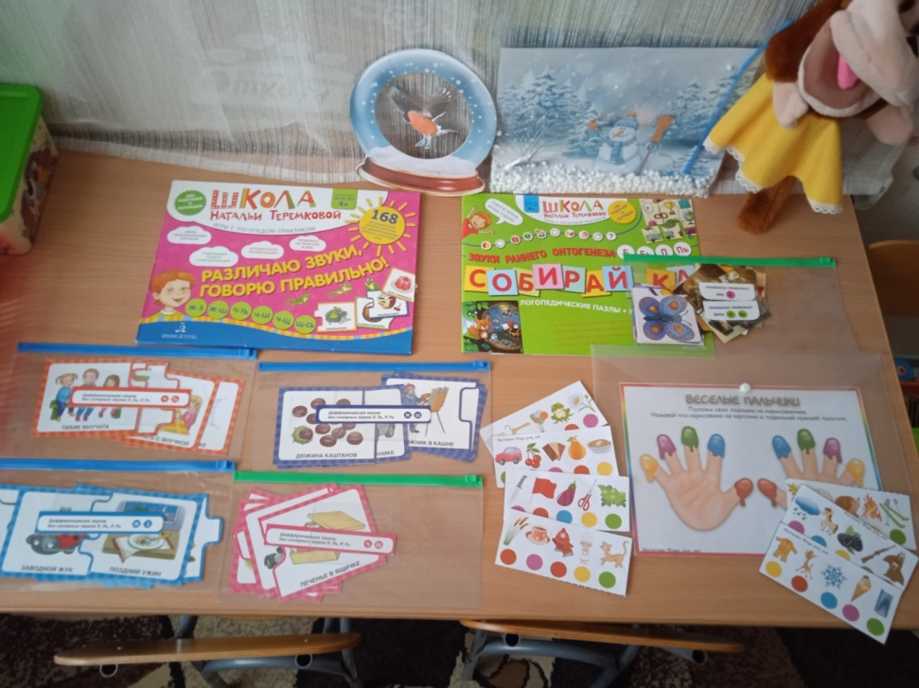
Трудных звуков не боимся,

Slide 10
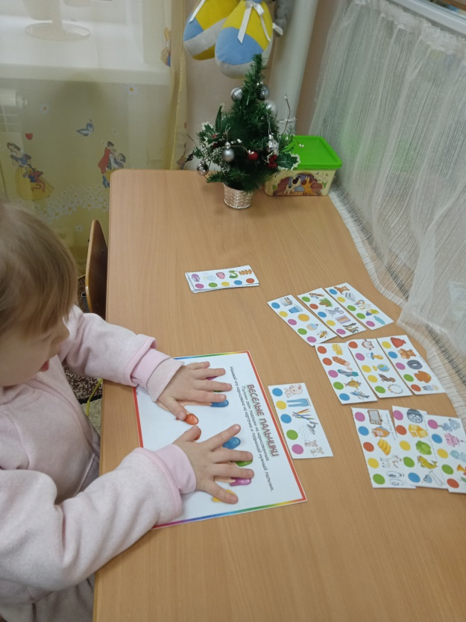
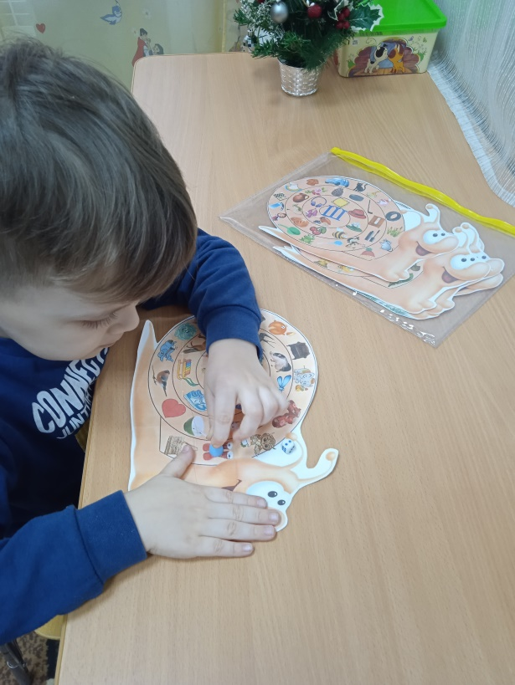
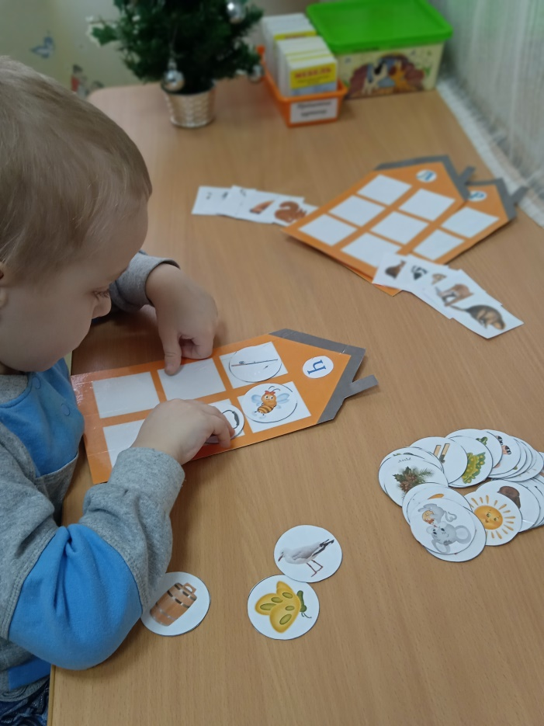
Мы с ними дружим!

Slide 11
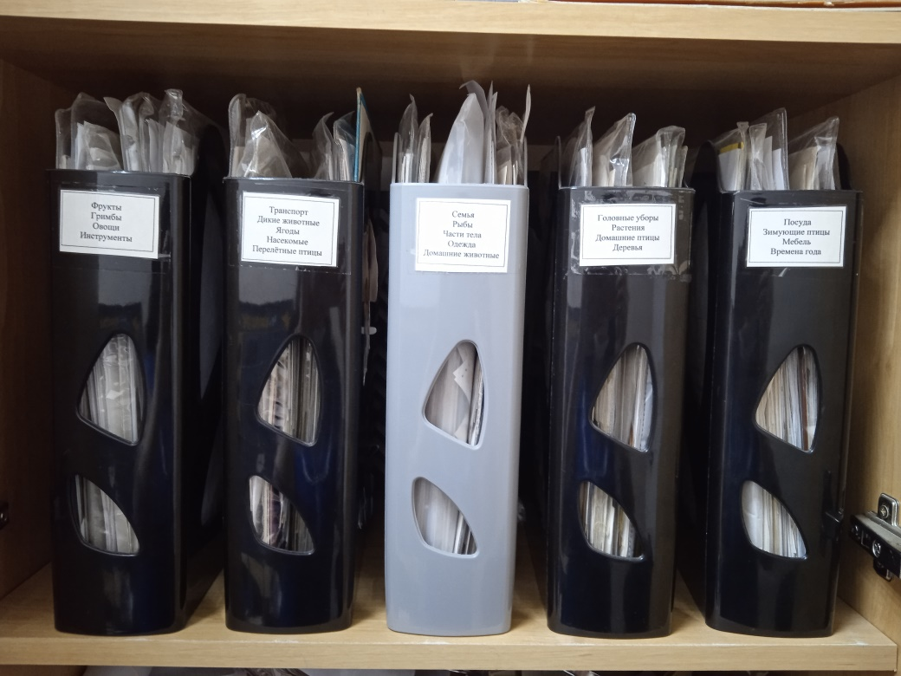
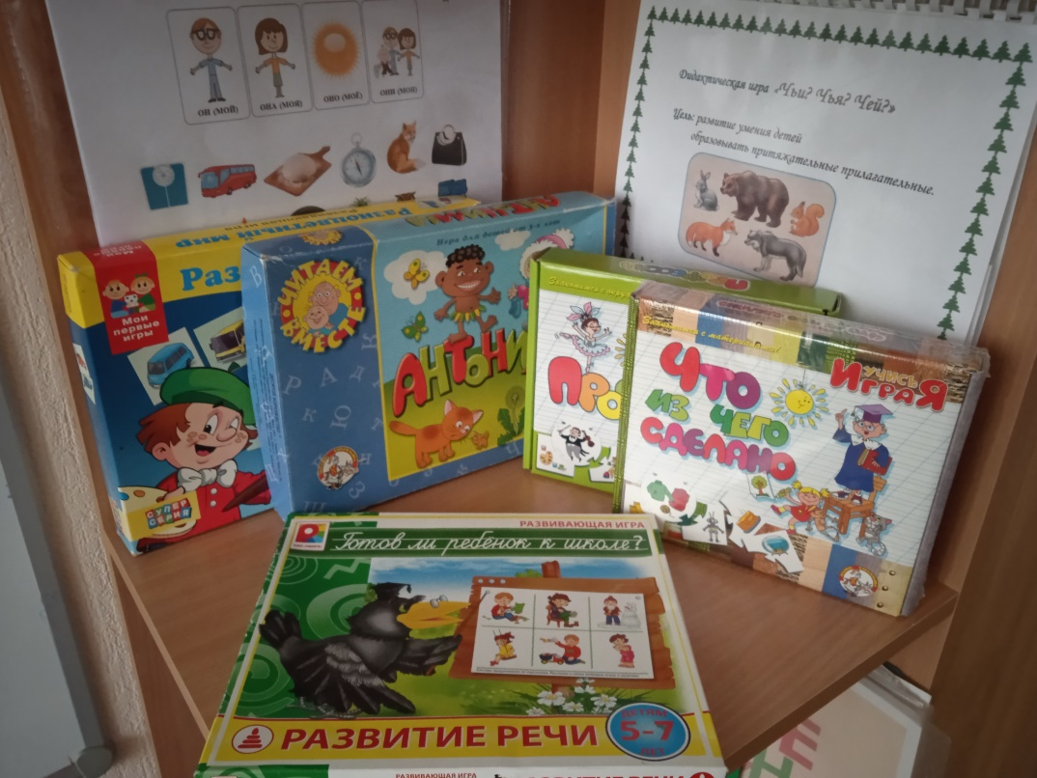
Развитие лексико-грамматического строя речи

Slide 12
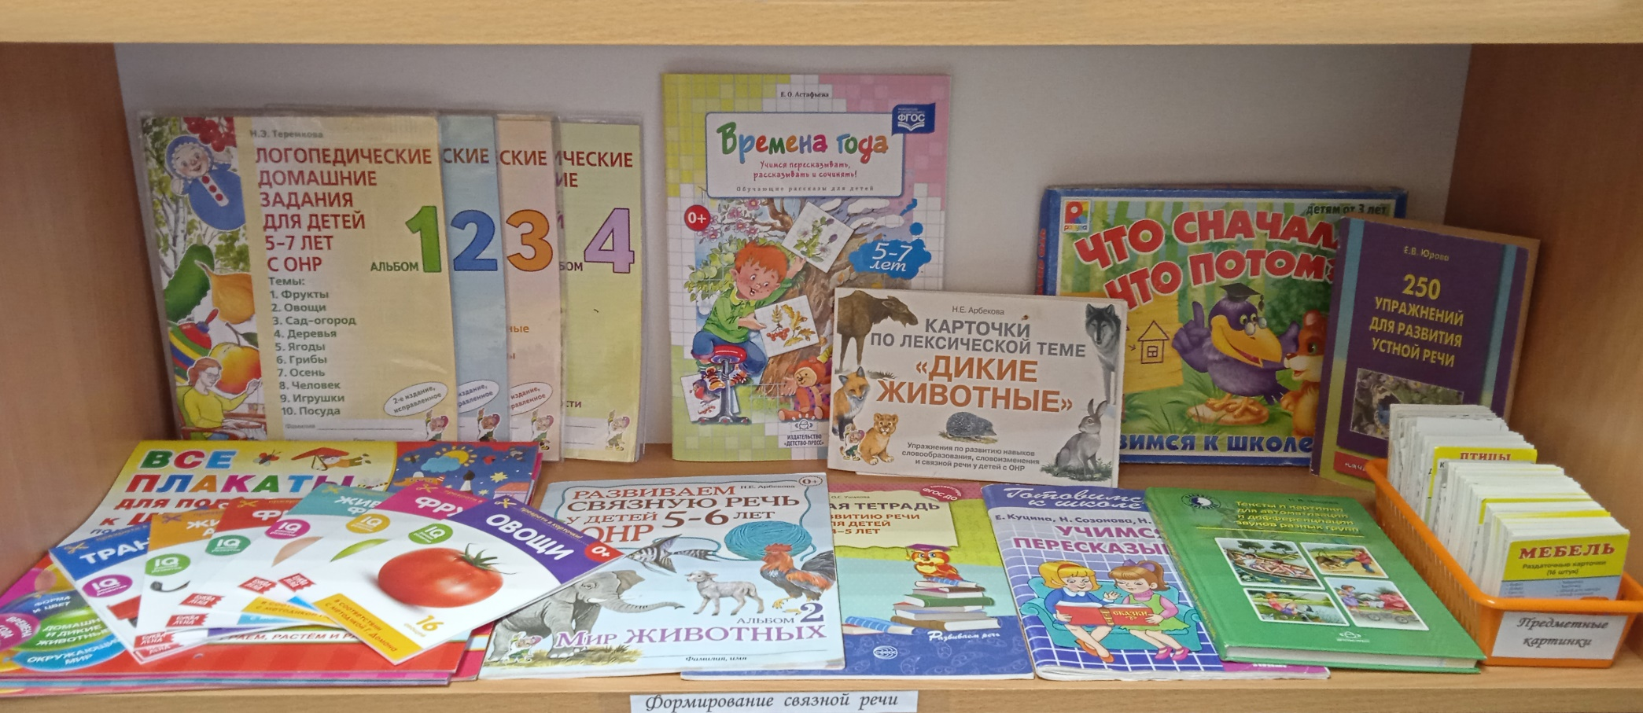
«Давай поговорим»
(развитие связной речи)

Slide 13
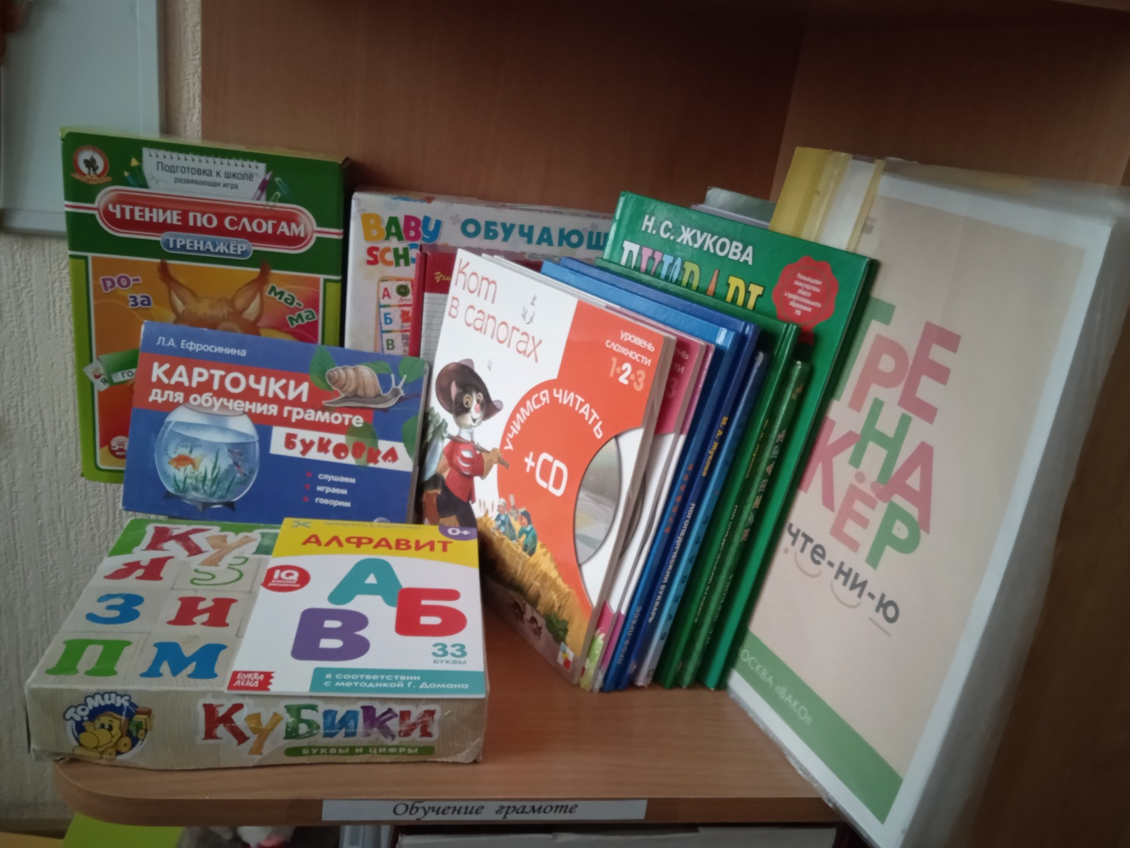
Книги, игры и пособия для подготовки к обучению грамоте

Slide 14
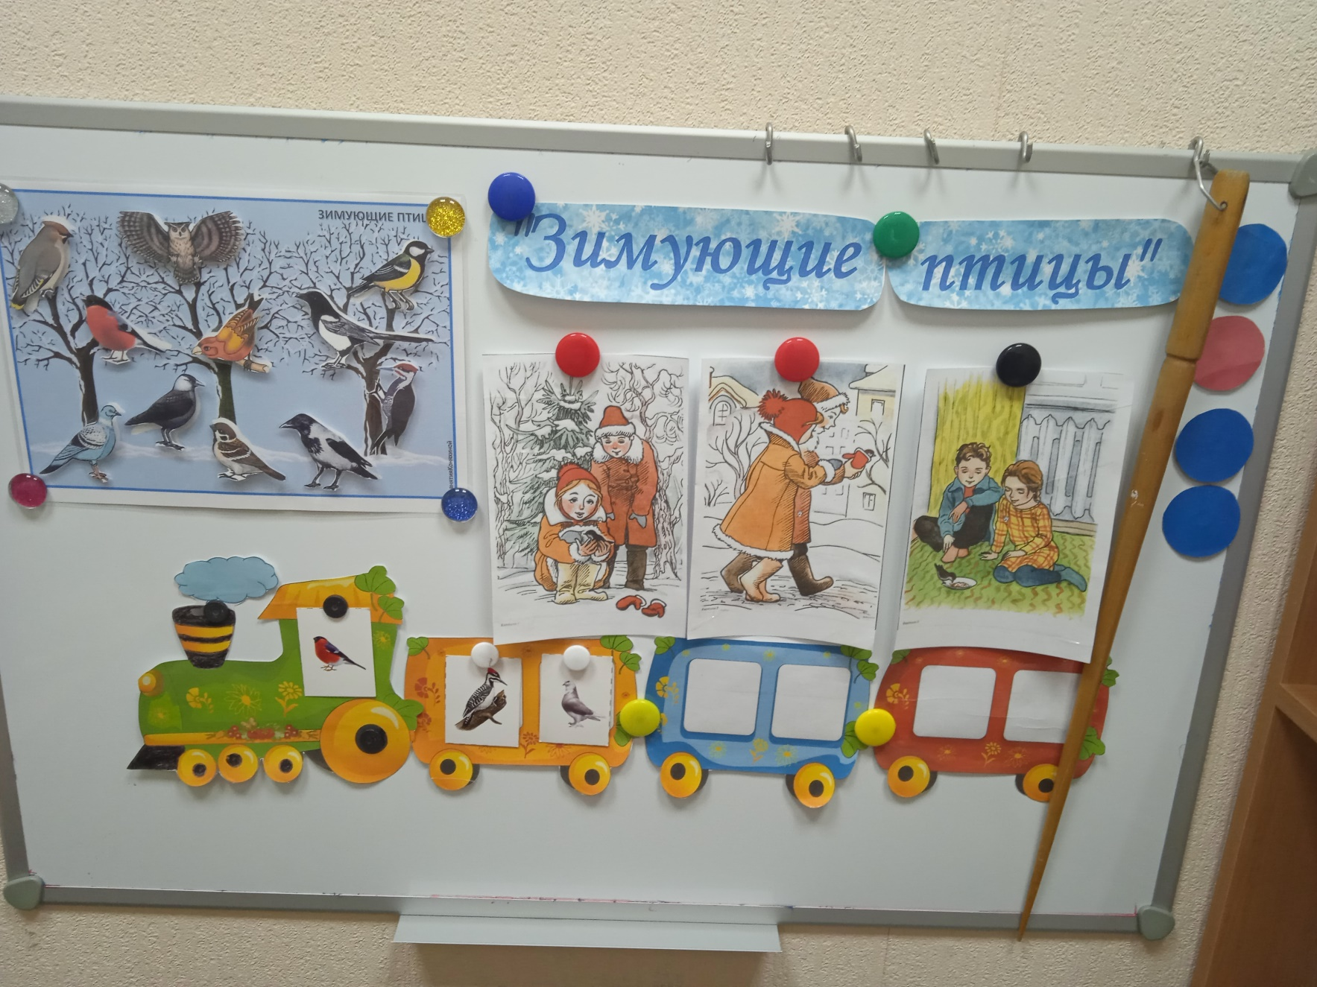
ИНТЕРЕСНЕЕ ИГРАТЬ, ЧЕМ ПРОСТО ПОВТОРЯТЬ!

Slide 15
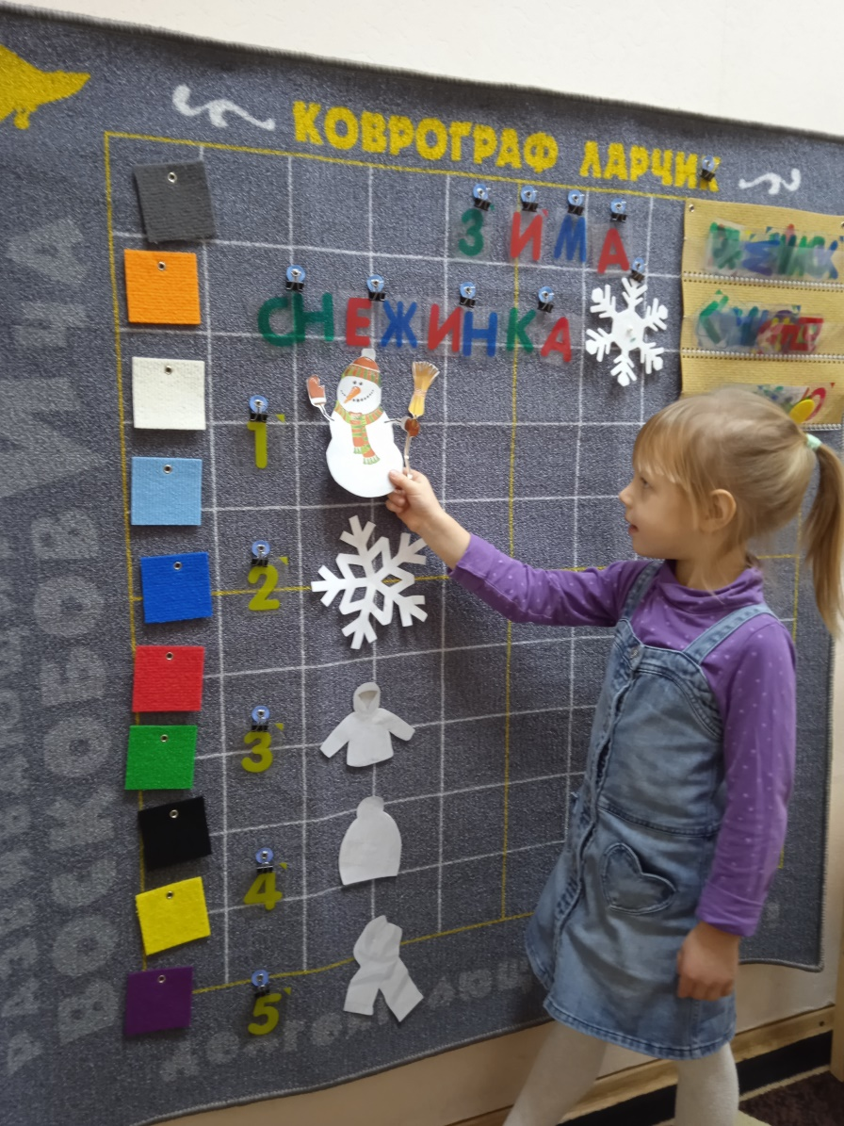
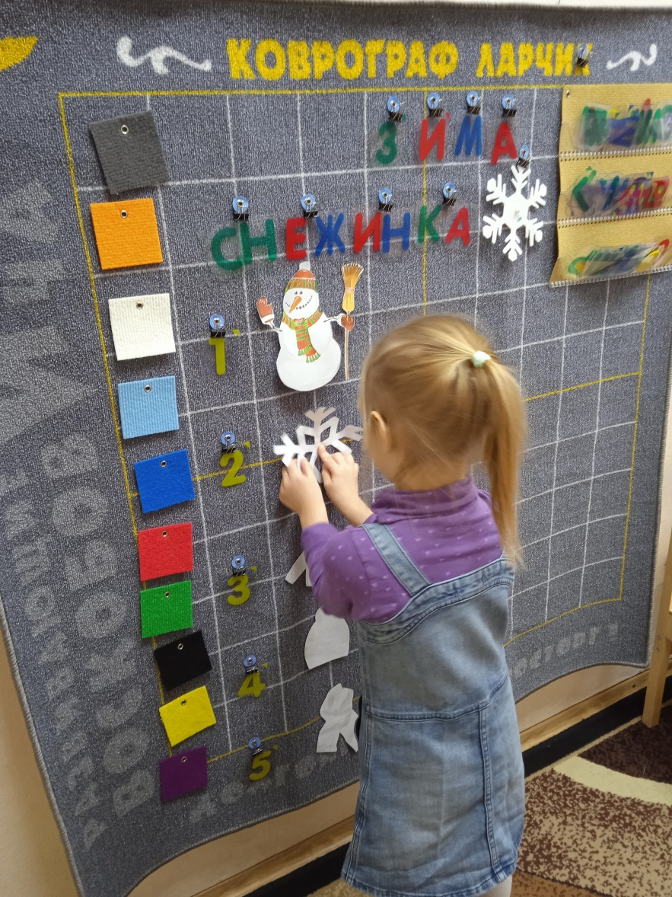
НАШ ВОЛШЕБНЫЙ ЧУДО-КОВРИК

Slide 16
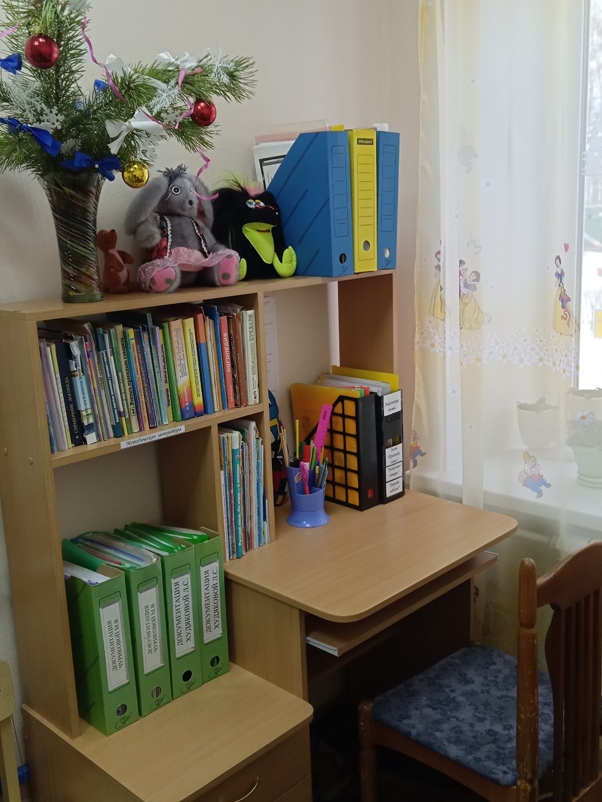
Рабочий стол учителя-логопеда

Slide 17
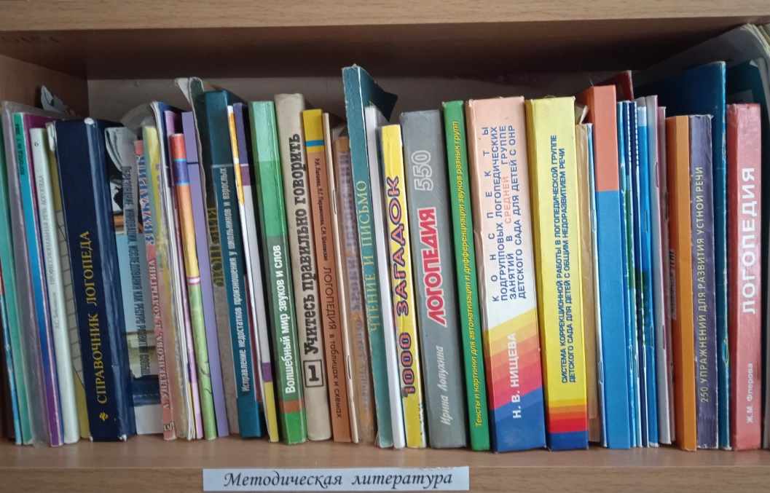
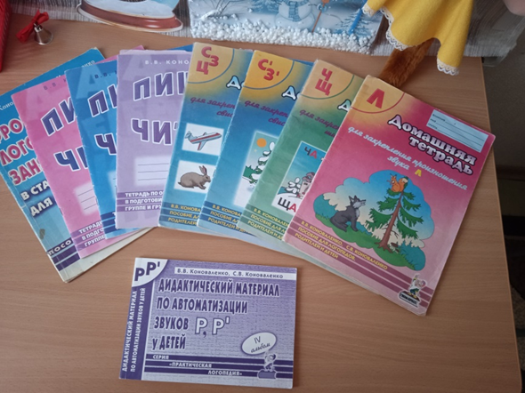
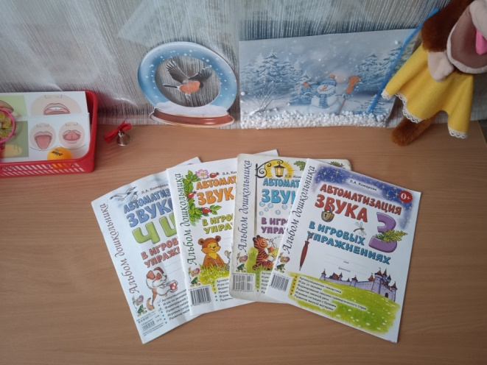
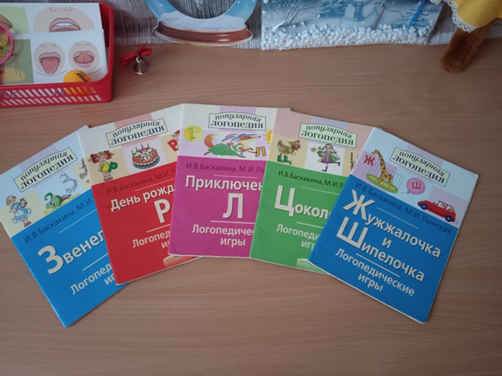
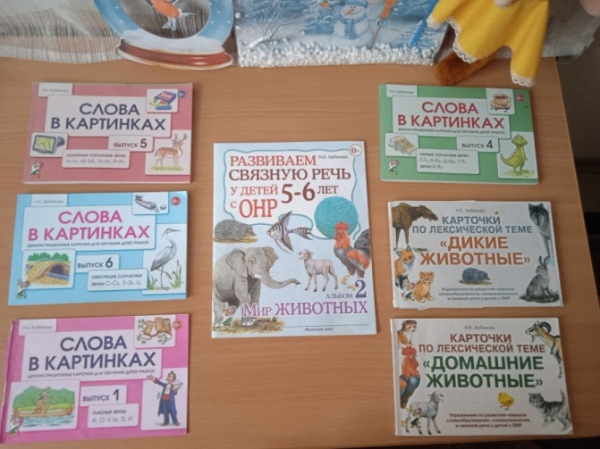
Методическая литература.

Slide 18
«родное слово есть основа всякого умственного развития и сокровищница всех знаний: с него начинается всякое понимание, через него проходит и к нему возвращается».
К.Д. Ушинский

Slide 19
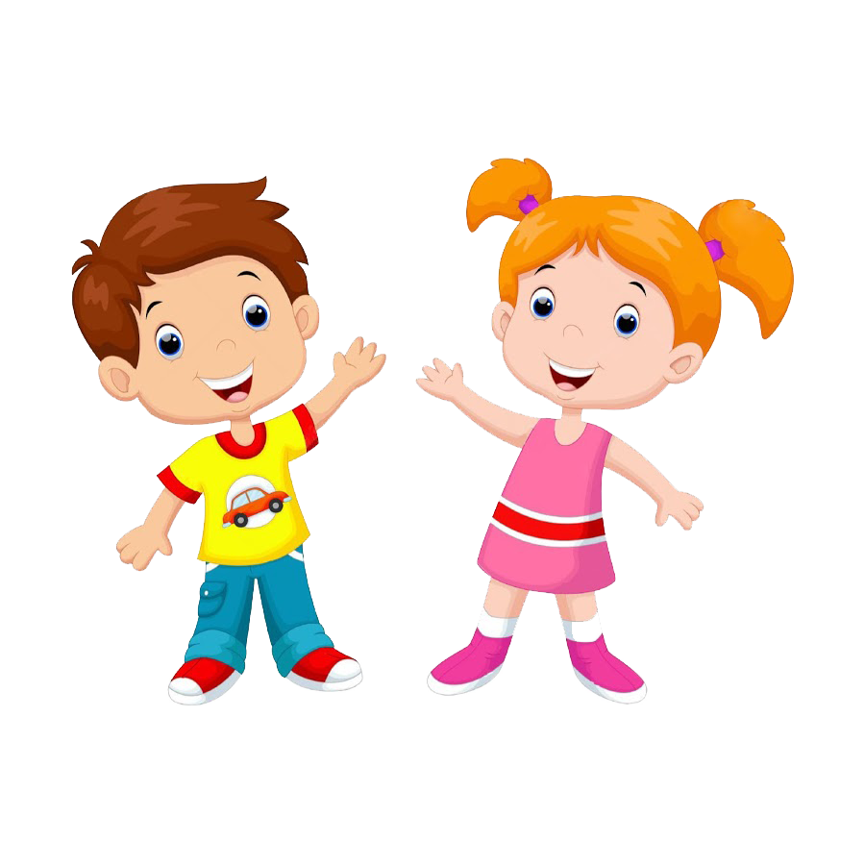
Спасибо за внимание!

